Slide 1
Компания
ООО «НПФ Вектор»
г. Москва
Разработка встраиваемых систем управления
Электропривод и автоматика
Доклад
K1921BK01T: опыт применения, средства разработки и отладочные комплекты

Slide 2
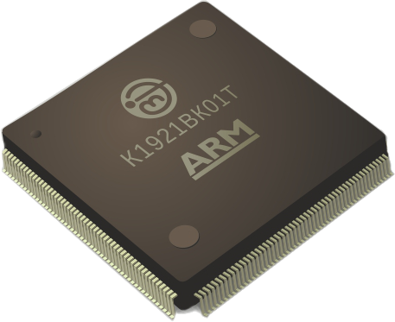
Микроконтроллер K1921BK01T ARM 100 MHz (НИИЭТ Воронеж)
F2837D
Производительность
F28M3x
Достаточная производительность
F2833x
K1921BK01T
F281x
Достаточный функционал
TMS320LF240xA
TMS320F240
Периферийные устройства
ШИМ + Датчики положения + АЦП
Улучшенный ШИМ
Ethernet + USB
CAN

Slide 3
Сравнение с другими отечественными МК
1986ВЕ91Т
АО «ПКК Миландр»
K1921BK01T
ОАО «НИИЭТ»
Ядро и память
Cortex-M3 80МГц
128 КБ Flash, 32 КБ ОЗУ
Cortex-M4F 100МГц
1 МБ Flash, 192КБ ОЗУ,
64 КБ польз. flash
Интерфейсы связи
CAN, UART, SPI, I2C, USB
CAN, UART, SPI, I2C, USB, Ethernet
Motorcontrol периферия
АЦП: 2шт, 1 Мвыб/с, 24 канала, 12бит
АЦП: 12шт, 2 Мвыб/с, 24 канала, 12бит
ЦАП: 2шт, 12 разрядов
ШИМ: 9 модулей ШИМ, 18 выходов.
6 модулей высокого разрешения. Гибкий менеджер конфигурирования
ШИМ + CAP: 3 таймера с функцией ШИМ/захват по выбору (8 выходов).
(Слабый менеджер ШИМ, нет многих нужных motorcontrol опций )
Модуль захвата (CAP): 6 модулей
Модуль квадратурного декодера (eQEP): 2 модуля
Модуль аналоговых компараторов: 3

Slide 4
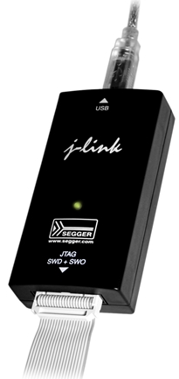
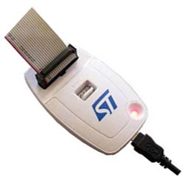
Разработка программного обеспечения для K1921BK01T
Какие эмуляторы JTAG подходят?
Подходят любые JTAG для Cortex-M4F!
Нами были успешно испытаны:
J-link v8 производства Segger
Качественный аналог J-link – Jet-link v8
Недорогой аналог J-link (за 1000р)
ST-link v2

Slide 5
Какую среду разработки и компиляторы выбрать для программирования на языке C/C++?
IAR EWARM
Популярные коммерческие среды разработки с собственными компиляторами. Цена на 2016г – около 400 тыс.р. за рабочее место
Keil uVision
Отечественная среда разработки (ООО "Фитон"). Средства редактирования кода недостаточно развиты.
Codemaster++[ARM]
QT Creator+ GCC+
OpenOCD
Инструментарий с открытым исходным кодом. По удобству превосходит платные аналоги, однако имеет высокий порог вхождения (сложно настроить и разобраться)
Eclipse+ GCC+
OpenOCD

Slide 6
Программирование flash-памяти K1921BK01T
Как это делается для популярных сред разработки?
IAR EWARM, Keil uVision – имеют возможность написать свой программатор. Программатор реализован – доступен на интернет-форуме НИИЭТ.
Codemaster++[ARM] – имеет встроенную поддержку K1921BK01T, включая программатор.
Eclipse/QT Creator+GCC+OpenOCD – для поддержки своего алгоритма программирования flash необходимо доработать OpenOCD. Программатор реализован – доступен на интернет-форуме НИИЭТ.

Slide 7

Открытая бесплатная среда разработки для K1921BK01T
ООО «НПФ Вектор» создали и выложили в открытый доступ готовую сборку открытого инструментария для разработки под K1921BK01T на Си – Vector IDE.
Vector IDE состоит из:
Eclipse (редактирование кода)
GCC для ARM (набор свободных компиляторов)
OpenOCD (драйвер программатора и отладчика)
GNU ARM plugin (плагин для соединения всего вместе)
Конфигурационные файлы (настройка конфигурации для K1921BK01T)
Примеры (Мигание светодиодом, запуск таймера, ШИМ и прочее для K1921BK01T)
Можно скачать на сайте http://motorcontrol.ru/ (без регистрации и SMS :)

Slide 8
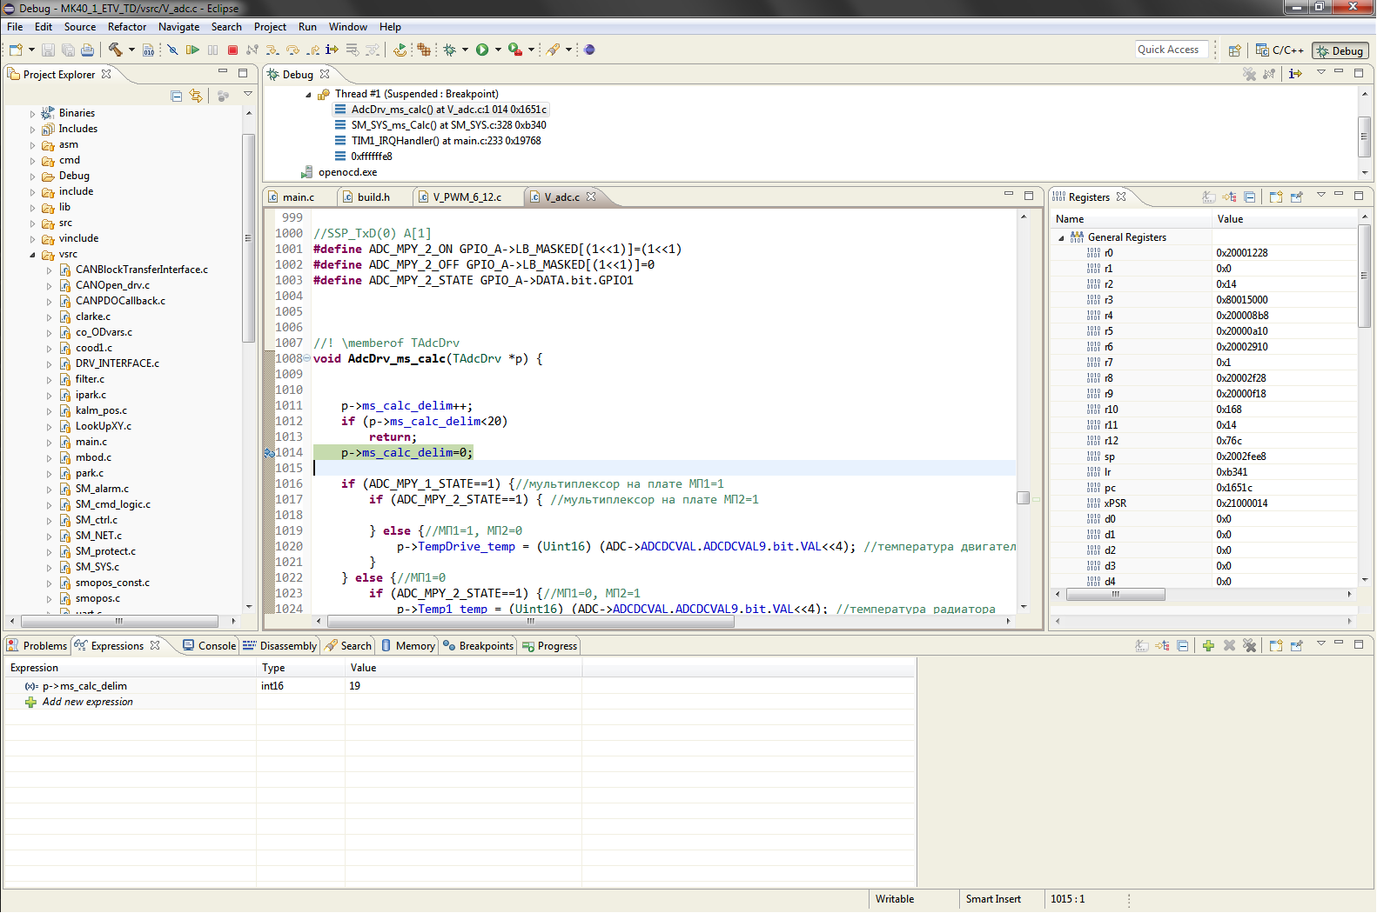
Vector IDE – «Классический Eclipse» для K1921BK01T

Slide 9
Начало работы с K1921BK01T и поддержка
Примеры по «миганию светодиодом», запуску ШИМ есть в комплекте с Vector IDE (motorcontrol.ru/vector-ide)
Примеры по работе с АЦП, UART, часами и так далее есть в репозитории Bitbucket НИИЭТ (bitbucket.org/niietcm4)
Пример проекта для IAR, Keil есть на интернет-форуме НИИЭТ (forum.niiet.ru). Также там есть обсуждение открытых средств разработки.
Техническая поддержка по микроконтроллеру производится на интернет-форуме НИИЭТ (forum.niiet.ru), по примерам и заголовочным файлам на ресурсе Bitbucket НИИЭТ (bitbucket.org/niietcm4), по среде Vector IDE и вопросам управления электродвигателем на интернет-форуме НПФ Вектор (motorcontrol.ru/forum/).

Slide 10
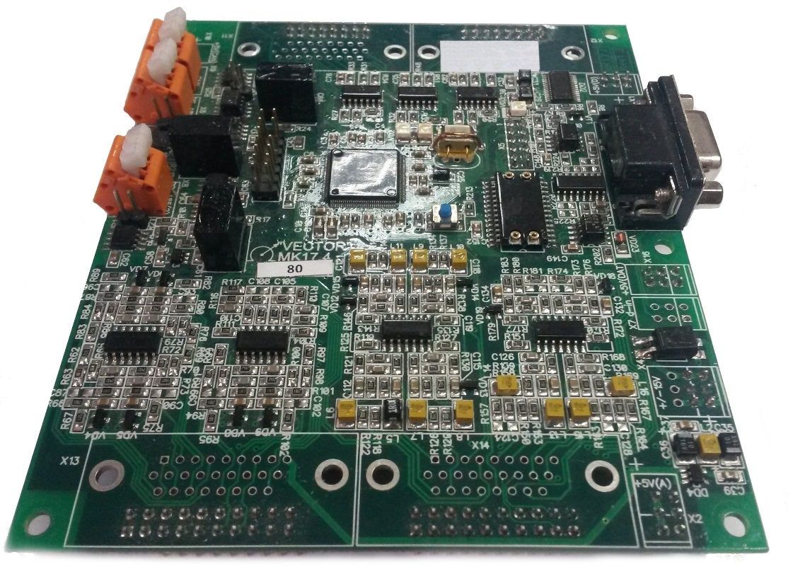
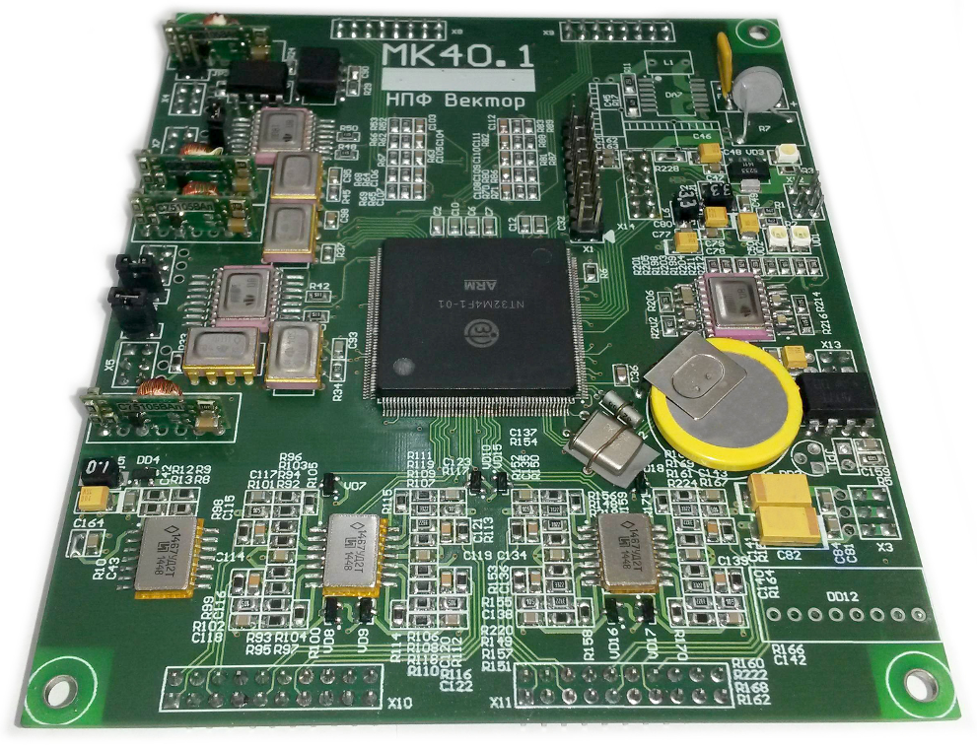
Сделать контроллер полностью на отечественных компонентах в тех же габаритах и посадочных местах взамен контроллера на импортных комплектующих? Это возможно!
Texas Instruments
TMS320F2810 С28 150МГц
НИИЭТ
K1921BK01T ARM 100МГц

Slide 11
МК40.1 – контроллер на отечественных компонентах на базе ОАО «НИИЭТ» K1921BK01T с ARM ядром Cortex-M4F 100МГц
Микроконтроллер K1921BK01T – 100МГц, 1 МБ flash-памяти, 192 КБ ОЗУ
16 каналов ШИМ, 16 каналов АЦП
Два CAN, два RS-485 (гальваническая изоляция!)
3 канала модуля захвата для датчика положения
8 каналов приема аппаратных аварий
Часы реального времени
Пользовательская flash
Контроллер используется для тягового электропривода

Slide 12
Мы уже применили К1921BK01T для:
Системы векторного управления тяговым вентильно-индукторным электроприводом мощностью 60кВт. Привод прошел все испытания.
Системы скалярного управления асинхронным двигателем с функцией резервирования и «подхвата» вращающегося двигателя. Привод на стадии испытаний.
Системы позиционного сервопривода на базе синхронного двигателя и инкрементального энкодера. Привод доступен в виде отладочных комплектов VectorCARD K1921BK01T.

Slide 13
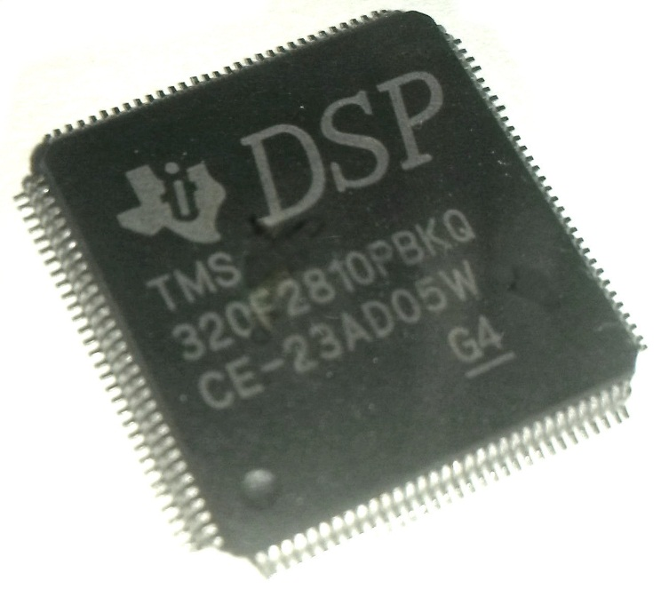
А что с производительностью?
Сравним типичный Мotorcontrol МК c K1921BK01T
VS
Texas Instruments
TMS 320F2810
ядро C28
150МГц
НИИЭТ K1921BK01T
ядро Cortex M4F
100МГц

Slide 14
Как сравнить вычислительную производительность?
Всё зависит от используемых компиляторов и вида вычислений.
На какой вычислительной задаче сравнивать?
Рассмотрим классическую структуру векторного управления электродвигателем.

Slide 15
Какие вычислительные задачи решает микроконтроллер для векторного управления электродвигателем?

Slide 16
Какие библиотеки использовать?
Для ядра Texas C28 есть оптимизированная и написанная на ассемблере библиотека целочисленных вычислений в формате Q24 (и других) – IQmath.
Для ядра Cortex-M4F есть библиотека CMSIS-DSP, которую делает ARM.
Но:
Она медленная!
Из целочисленных там только форматы 1.15 и 1.31 – они неудобны!

Slide 17
Можно сделать свою библиотеку функций с нужной точностью и эффективностью
В интернете можно найти множество реализаций вычисления различных функций с разной точностью. Большинство реализаций – на Си.
Соответственно, эффективность работы таких функций сильно зависит от оптимизирующих свойств используемого компилятора.
Сравним компиляторы и готовые библиотеки на базе вычисления функции синуса.

Slide 18
Оценка производительности компиляторов на функции аппроксимированного синуса в целочисленной арифметике с фиксированной точкой в формате 8.24
int32 _IQ24sinPU(int32 x)
{
int32 c, y;
static const int32 qN= 13, qA= 12, B=19900, C=3516;
x=x>>9;//from 8.24
c= x<<(30-qN); // Semi-circle info into carry.
x -= 1<<qN; // sine -> cosine calc
x= x<<(31-qN); // Mask with PI
x= x>>(31-qN); // Note: SIGNED shift! (to qN)
x= x*x>>(2*qN-14); // x=x^2 To Q14
y= B - (x*C>>14); // B - x^2*C
y= (1<<qA)-(x*y>>16); // A - x^2*(B-x^2*C)
y=y<<12;// to 8.24
return c>=0 ? y : -y;
}
Честный точный табличный синус!
Честный точный табличный синус!
http://www.coranac.com/2009/07/sines/ алгоритм работы данной аппроксимации
 | GCC | IAR | C28 TI IQmath Q24 | CMSIS-DSP Q15
Число ассемблерных команд | 18 | 19 | - | -
Число тактов | 29 | 30 | 45 | 80

Slide 19
Оценка производительности компиляторов на функции целочисленного умножения в формате 8.24
inline int32 _IQ24mpy(int32 inArg0, int32 inArg1) {
return (int32)(((int64)inArg0 * inArg1)>> 24);
}
 | GCC | IAR | C28 TI IQmath
Число команд | 6 | 6 | 7
Число тактов | 8 | 8 | 7
Лучшие компиляторы для ядра Cortex-M4F проигрывают всего один такт ядру C28 Texas Instruments, где умножение реализовано в виде оптимизированной библиотечной функции

Slide 20
Промежуточные выводы
Современные компиляторы очень эффективны
Свою библиотеку функций реализовать можно
Там, где не требуется высокая точность готовых библиотек, своя библиотека будет быстрее!
Мы реализовали свою библиотеку целочисленных вычислений с функциями умножения, деления, синуса, косинуса, atan2, квадратного корня и других на Си.
Проведем комплексное сравнение компиляторов и библиотек!

Slide 21
Комплексная задача: вычисление сложного программного модуля, который включает в себя синус, косинус, множество формул, функцию арктангенса и деление. Тест имитирует среднестатистический набор вычислений, требуемый для задач векторного управления.
Такты. больше-хуже.
Где расположен код:
Тип данных:
Компилятор/ядро:

Slide 22
Интерпретация результатов теста
Вычисления во float отстают, несмотря на аппаратную поддержку float в ядре: из-за того, что для вычислений float в этом тесте использовались стандартные библиотеки компиляторов, а для IQ 8.24 – библиотека с быстрыми приближенными вычислениями.
С разработанной «НПФ Вектор» библиотекой целочисленных вычислений МК K1921BK01T удалось приблизиться к результатам МК TMS320F2810 с фирменной библиотекой IQmath по числу тактов. Однако из-за более низкой частоты итоговое отставание K1921BK01T больше.

Slide 23
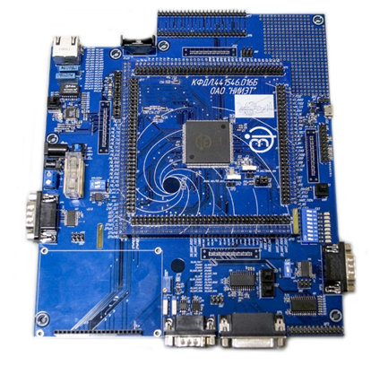
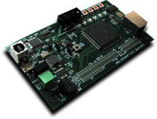
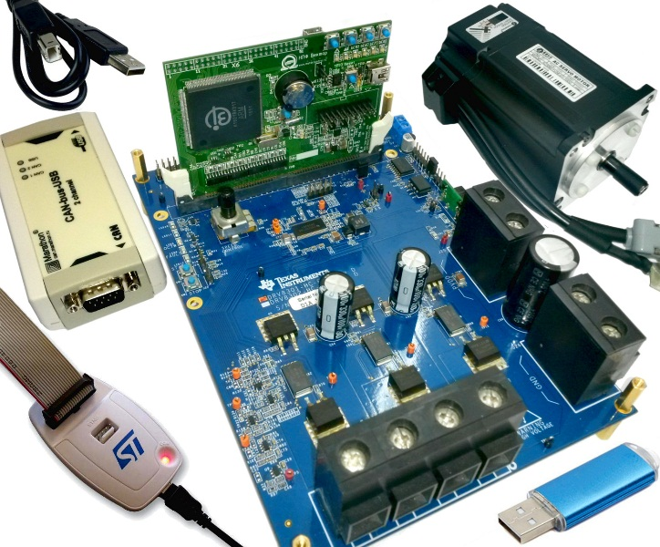
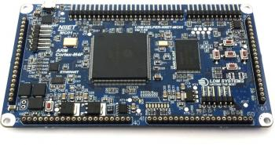
Отладочные комплекты для K1921BK01T
НИИЭТ
NIIET_1921BK01T
Мехатроника-Про
MBS-К1921ВК01Т
ЛДМСИС
LDM-HELPER-K1921BK01T
НПФ Вектор
VectorCARD K1921BK01T

Slide 24
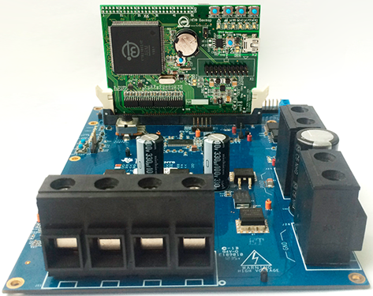
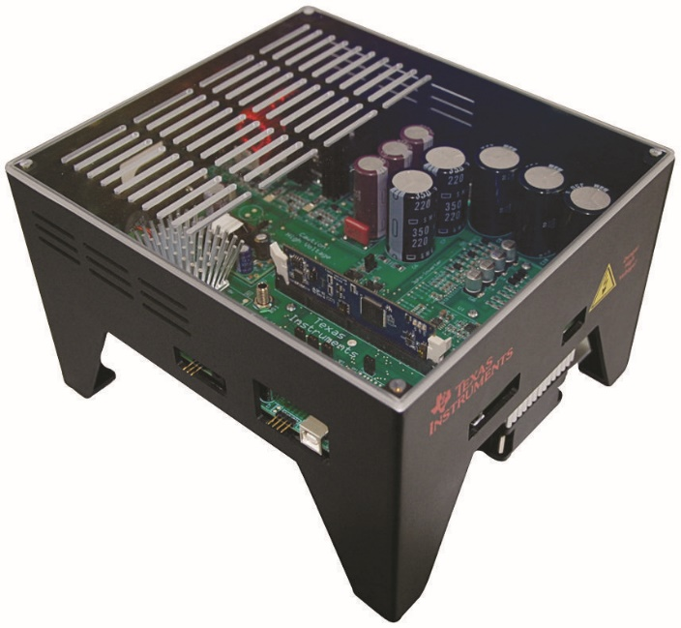
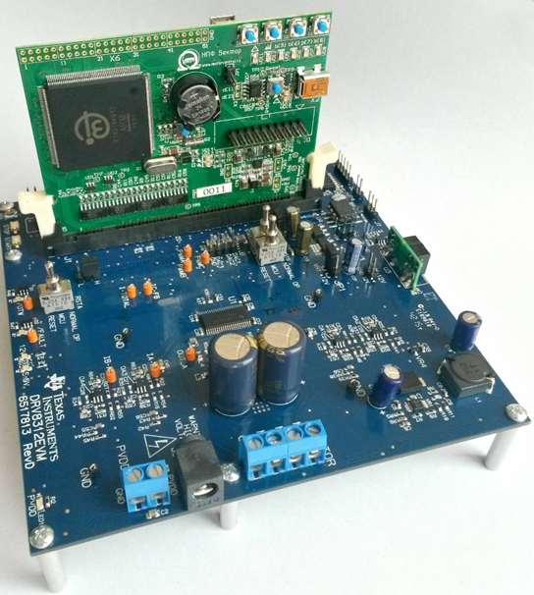
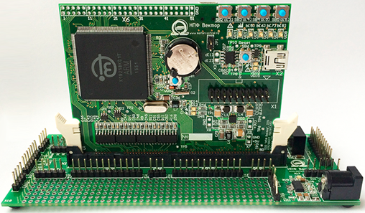
VectorCARD K1921BK01T от «НПФ Вектор»
Для VectorCARD подходят различные базовые платы от Texas Instruments: от макетной платы до высоковольтного инвертора.

Slide 25

Комплектация для управления
электродвигателем
(
motorcontrol
)
•
Инвертор на
6
0
В
U
с
DC
шунтовыми датчиками токов
•
Гальванически развязанные
интерфейсы связи
CAN
,
UART-USB
SPI
•
Синхронная машина с
постоянными магнитами на роторе
•
Датчики положения
(
инкрементальный и на эффекте Холла
)
•
USB
-
JTAG
•
Среда разработки
на базе
Eclipse
•
ПО для
K
1921
BK
01
T
в исходных кодах
,
реализующее векторное
управление
•
ПО компьютера для параметрирования
,
управления приводом и
осциллографирования процессов
Подробнее – на сайте http://motorcontrol.ru/

Slide 26
Какие недостатки K1921BK01T можно отметить уже сейчас?
В микроконтроллере есть ряд ошибок в аппаратной части. Например, не работает встроенный датчик температуры, есть ограничения по работе мультиплексора GPIO и другие. С точки зрения ООО «НПФ Вектор» обнаруженные проблемы не критические. Использовать МК можно.
«Прошить» МК можно только через JTAG. Нет программатора по RS, CAN, SPI. НИИЭТ в силах разработать эти программаторы и встроить в загрузчик для новых поставок МК.
АЦП микроконтроллера требует персональной калибровки каждого канала. Без калибровки измеряемые величины плавают (0.8%) от экземпляра к экземпляру. НИИЭТ в силах программировать калибровочную таблицу АЦП во flash «на заводе».

Slide 27
Выводы – страница 1
Можно относительно «безболезненно» перенести программное обеспечение с TI TMS320F2810 на НИИЭТ K1921BK01T в целочисленной арифметике, реализовав собственные библиотечные функции на Си – проигрыш в вычислениях не более 20%. С учетом более низкой частоты ядра, придется оптимизировать ПО.
При использовании стандартных библиотек работы с плавающей точкой, встроенных в компиляторы, вычисление происходит медленнее, чем с целыми числами в формате 8.24.
Использовать плавающую точку имеет смысл при разработке ПО с нуля, при этом требуется найти «быструю» библиотеку функций синуса, арктангенса, квадратного корня и т.п.
Бесплатный компилятор с открытыми исходными кодами GCC вместе со средой Eclipse представляют собой превосходный инструментарий для разработки, однако непростой в конфигурировании.

Slide 28
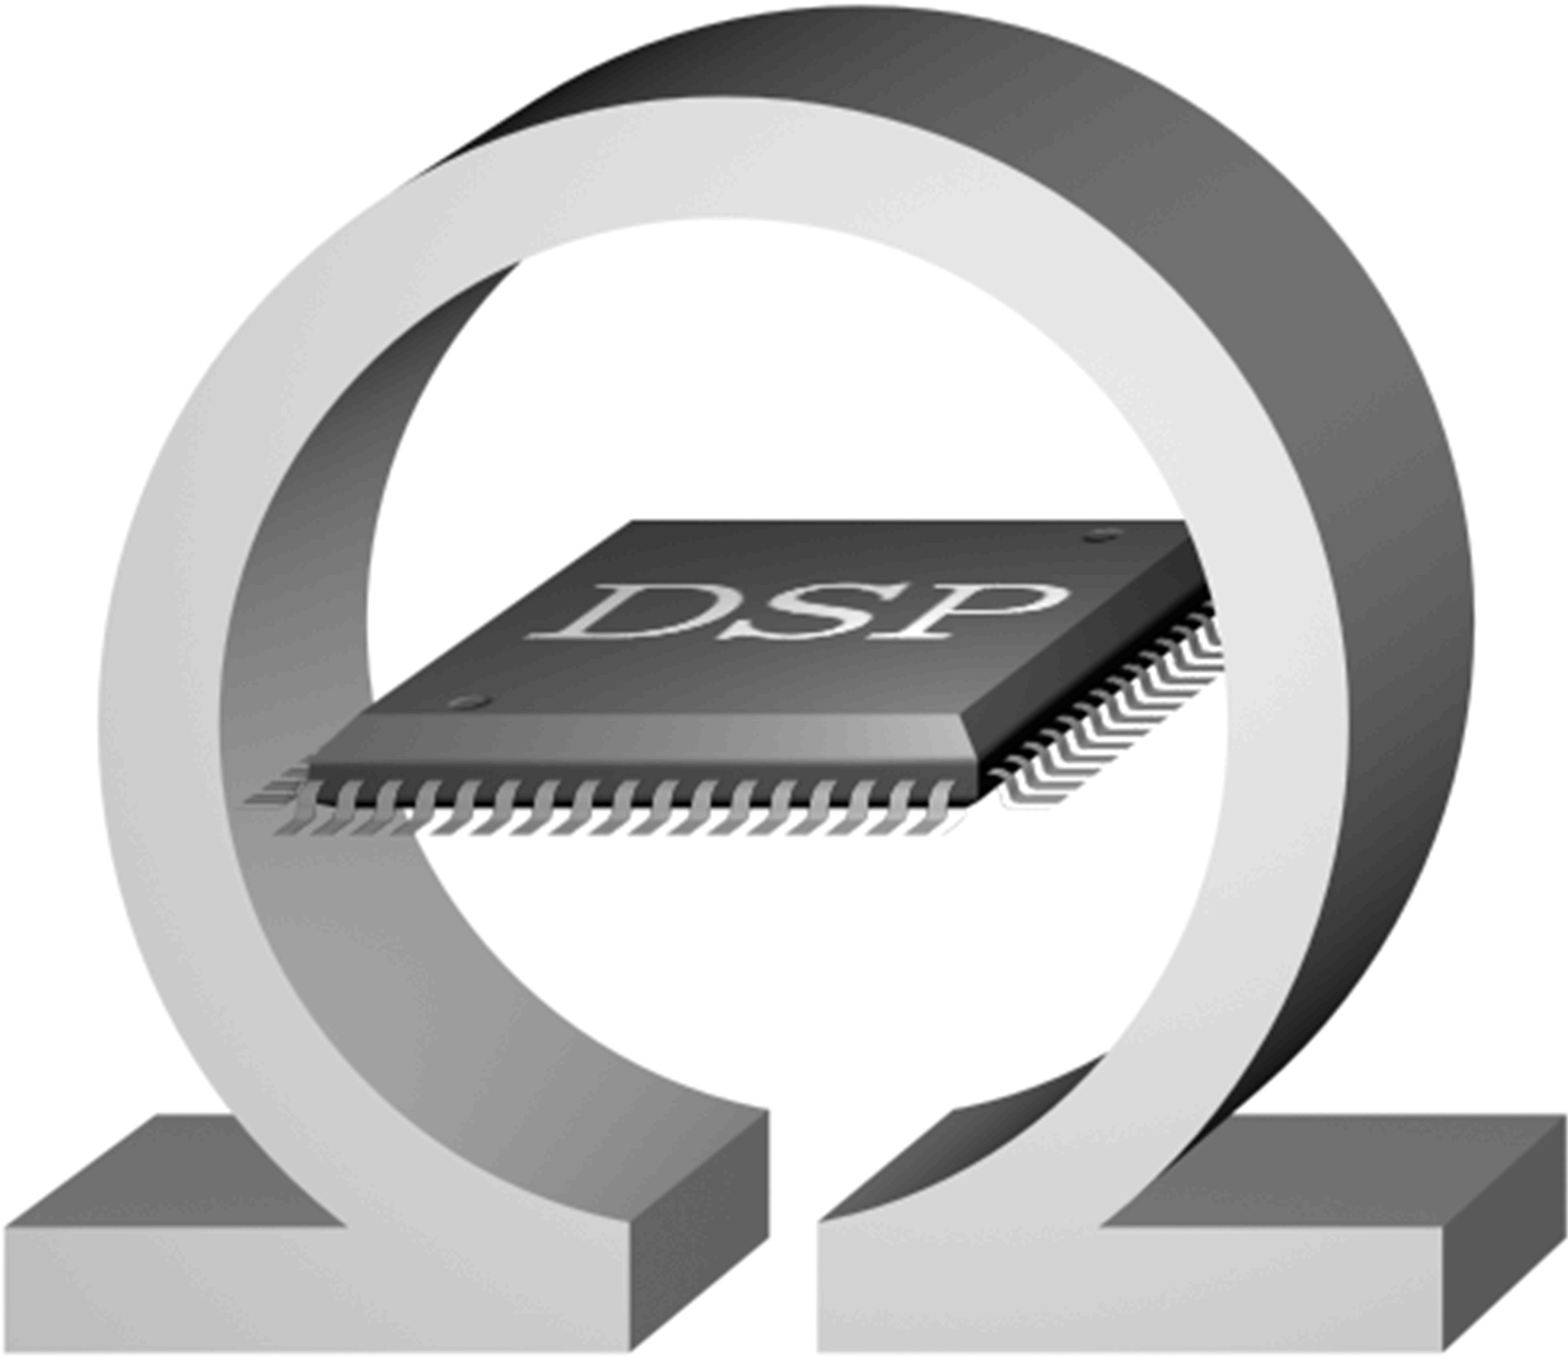
Немного рекламы
НПФ Вектор
Москва
ООО «НПФ Вектор» предлагает готовые решения
на базе микроконтроллера НИИЭТ K1921BK01T
Контроллер на базе K1921BK01T для задач электропривода и источников питания на отечественных компонентах.
Среду разработки Vector IDE для K1921BK01T: сборку GCC+Eclipse+OpenOCD.
Быструю библиотеку приближенных целочисленных вычислений в IQ24.
Библиотеку цифрового управления электродвигателями и источниками питания: ПИД-регулятор, цифровой фильтр первого порядка, фазные и координатные преобразования, блок кривой U/f, задатчик интенсивности и другие модули.
Отдельные программные модули K1921BK01T: модуль векторной ШИМ, драйвер CANopen, драйвер MODBUS, модуль обработки датчика положения ротора (энкодер и на элементах Холла), драйвер энергонезависимой памяти, программатор flash-памяти по интерфейсу CAN (бутлоадер).
Отладочный комплект для векторного управления электродвигателем с исходными кодами на Си, работающий «из коробки».
http://motorcontrol.ru/
+7-(495)-303-3754

